Slide 1









Slide 2


Slide 3



Slide 4


Presumiendo que lo sabe todo, me dice cosas que no suenan
del todo bien, está tratando de seducirme, entre la marcha y tanto
ruido no le oigo bien, pelo hacia atrás, sonrisa retorcida, intentará abordarme por segunda vez, no sé da cuenta que no me interesa,
que lo que diga o lo que haga lo conozco bien,

Slide 5






Slide 6




Slide 7



Slide 9


Slide 10


Slide 11
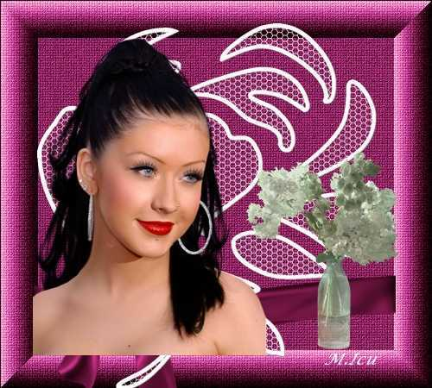

Slide 12


Slide 13



Slide 15



Accede a la sección que desees desde aquí:
Propia Creación
De la Red
Dedicatorias | Fechas Especiales | Graciosos
Historia y Arte | Lugares | Musicales
Naturaleza y Ciencias | Política | Reflexión
Religiosos | Románticos | Salud
Dedicatorias | Fechas Especiales | Graciosos
Historia y Arte | Lugares | Musicales
Naturaleza y Ciencias | Política | Reflexión
Religiosos | Románticos | Salud
Si deseas recibir pps periódicamente en tu correo electrónico subscríbete aquí:

